Slide 1








Slide 2

>; <; = ?
17 20
17 < 20

Slide 3
>; <; = ?
45 45
45 = 45

Slide 4
>; <; = ?
13 9
13 > 9

Slide 5
>; <; = ?
98 99
98 < 99

Slide 6
>; <; = ?
50 40
50 > 40

Slide 7
>; <; = ?
81 79
81 > 79

Slide 8
CHỦ ĐỀ 6
CÁC SỐ ĐẾN 100
Bài 22
So sánh các số
có hai chữ số ( Tiết 2)

Slide 9
LUYỆN TẬP

Slide 10
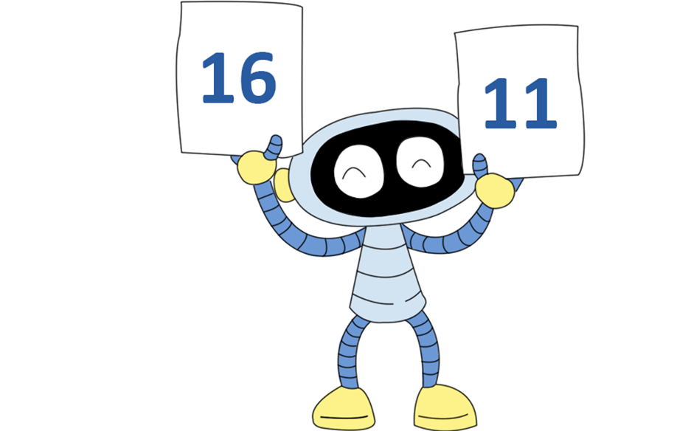


1
Số nào lớn hơn trong mỗi cặp?
16 > 11
60 > 50
51 > 39

Slide 11
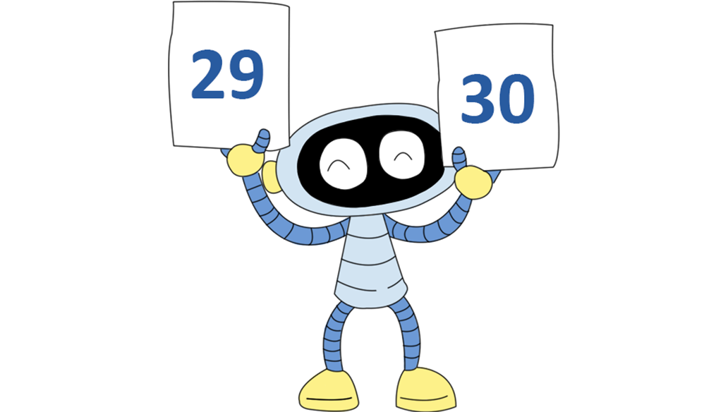
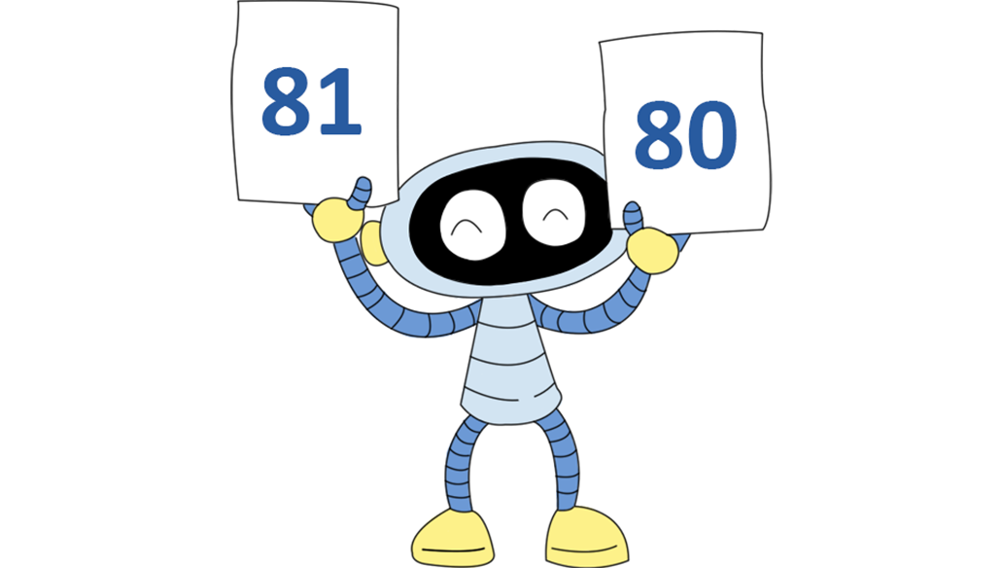

2
Số nào bé hơn trong mỗi cặp?
15 < 19
80 < 81
29 < 30

Slide 12
Nghỉ giữa giờ

Slide 13


3
Đổi chỗ hai chiếc xe để các số trên xe xếp theo thứ tự từ bé đến lớn
a)
b)

Slide 14


4
Đổi chỗ hai chiếc xe để các số trên xe xếp theo thứ tự từ lớn đến bé
a)
b)

Slide 15
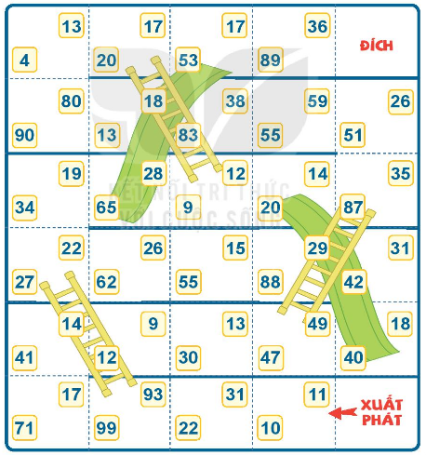
Cầu thang, cầu trượt

Slide 16

CỦNG CỐ
BÀI HỌC

